Slide 1

ID Card Recognition
Related Work & Dataset

Slide 2

Related Work

Slide 3
Tên bài báo | Tác giả | Tóm tắt công trình
Citizen Id Card Detection using Image Processing and Optical Character Recognition | Wira Satyawan 2019 | Dùng các phương pháp Image Processing (sobel, otsu, …) và Optical Character Recognition dùng tesseract 4.0.
A Method for Segmentation of Vietnamese Identification Card Text Fields 2019 | Trong Khanh Nguyen | Phương pháp tiền xử lý ảnh và segmentation phân tích và phát hiện text field cho Vietnamese ID Card.
A Robust End-To-End Information Extraction System for Vietnamese Identity Cards - 2019 | Hoan Tran Viet, Quang Hieu Dang, Tuan Anh Vu | Alignment, corner detection, Single Shot Multibox Detector để phát hiện biên cạnh, mạng CNN, encoded bởi LSTM
Implementing an Android Application for Automatic Vietnamese Business Card Regconition - 2018 | Phan Duy Hung, Dao Quang Linh | Tiền xử lý ảnh với Projective Transform, Sobel, OCR engine bởi Google.//////////
Identity Authentication on mobile devices using face verification and ID image recognition - 2019 | Xing Wu, JianXing Xu, Jianjia Wang, Yufeng Li, Weimin Li, Yike Guo | Nhận dạng thông tin qua MTCNN (Morphology Transformed Feature Mapping) và mạng học sâu ResNet 50, data set 3500 chữ tiếng trung, 52 chữ tiếng anh lớn nhỏ
A System to Localize and Recognize Texts in Oriented ID Card Images - 2018 | Jianxing Xu, Xing Wu | Hough Transform, đặc trưng Haar, Ada Boost phần lớp yếu thành lớp mạnh hơn
Improving Deep Learning based Optical Character Recognition via Neural Architecture Search - 2020 | Zhenyao Zhao, Min Jiang | AutOCR

Slide 4
An Examination of Character Recognition on ID card using Template Matching Approach
Tác giả: Michael Ryan, Novita Hanafiah
Năm: 2015
Tóm tắt:
Thực hiện các thử nghiệm trong Preprocesing như là các phương pháp của greyscale, các phương pháp tìm threshold cho binarization và thuật toán segmentation. Độ chính xác trong việc cắt các chữ cái là 93%.
Ký tự thực sẽ được ánh xạ tới ký tự mẫu bằng cách sử dụng hai thuật toán trong đó lưới phân chia của mỗi thuật toán là khác nhau.
Kết quả: Độ chính xác có thể đạt tới 92% trong các điều kiện lý tưởng.

Slide 5
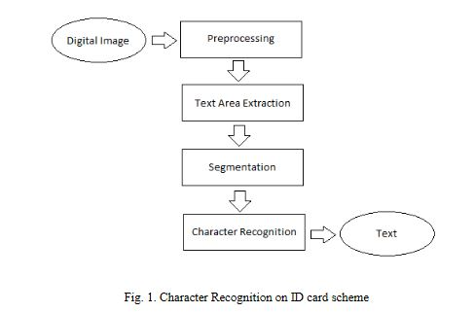
An Examination of Character Recognition on ID card using Template Matching Approach
Text Detection Mechanism

Slide 6
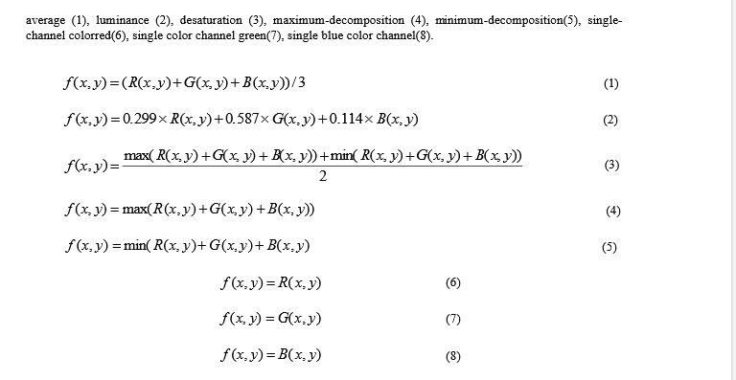

Slide 7
Binarization
Tìm threshold cho binarization: NiBlack, Sauvola, Wolf, Khurshid.

Slide 8
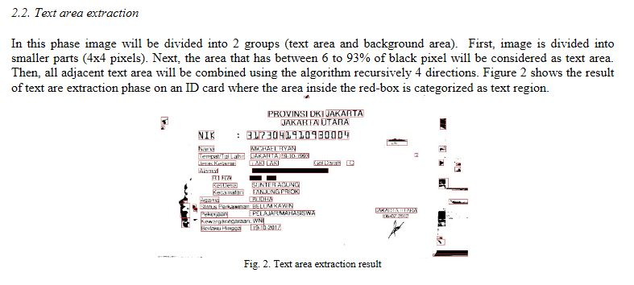

Slide 9

Segmentation

Slide 10
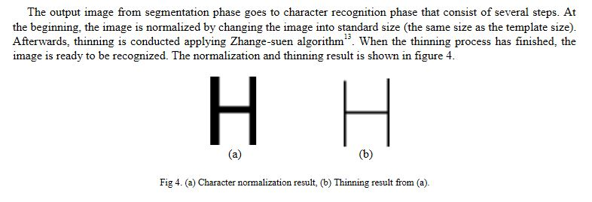
Character Recognition

Slide 11
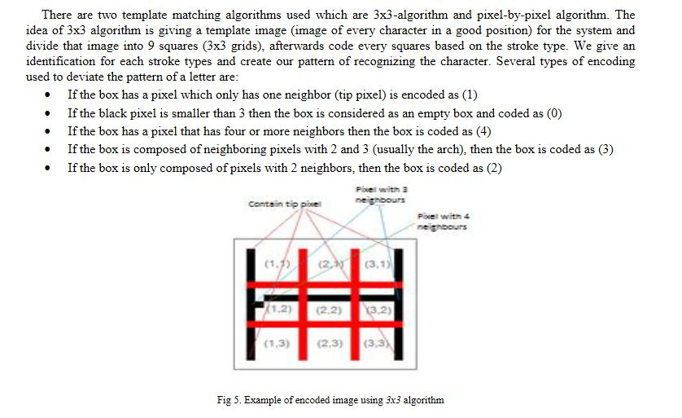

Slide 12
Citizen Id Card Detection using Image Processing and Optical Character Recognition.
Tác giả: Wira Satyawan
Năm: 2019
Tóm tắt: Dùng các phương pháp Image Pre Processing (sobel, morphological transformation, otsu, …) và Optical Character Recognition dùng tesseract 4.0 (implemented neural network LSTM).
Kết quả: Đạt được độ chính xác 90% - 100% khi sử dụng tập train tesseract 4.0. Phương pháp tối ưu hơn bằng mô hình với tập train tạo ra bằng qt-box.

Slide 13
Citizen Id Card Detection using Image Processing and Optical Character Recognition.
Pre-Processing
Grayscale,
Threshoding,
Morphological transformation.
Phương pháp pre-processing trong bài báo này được áp dụng rất nhiều trong các bài báo nghiên cứu nhận diện ID Card ra đời sau đó.

Slide 14
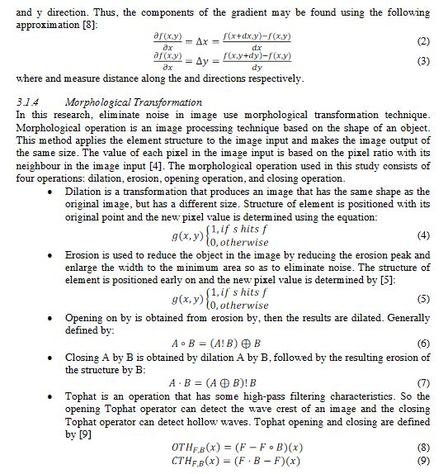
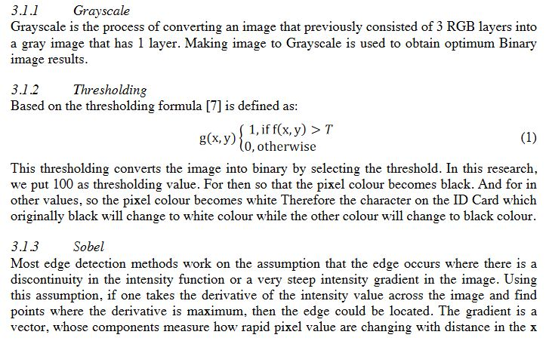
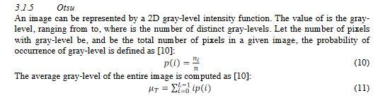

Slide 15
A Method for Segmentation of Vietnamese Identiﬁcation Card Text Fields
Tác giả: Nguyen Thi Thanh Tan, Nguyen Trong Khanh
Tóm tắt: Đưa ra phương pháp Phương pháp tiền xử lý ảnh và segmentation phân tích và phát hiện text field cho Vietnamese ID Card.

Slide 16
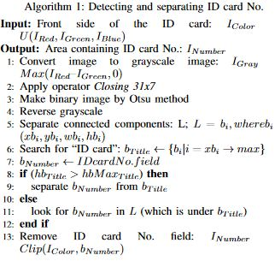
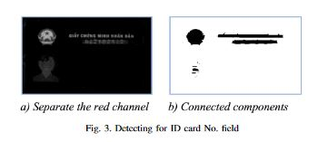
Phát hiện phân tách ID Card Number.
- Phân tách theo kênh màu đỏ.
- Tách ID number bên dưới phần Title sử dụng cho việc nhận dạng.

Slide 17
Phát hiện dòng text.

Slide 18
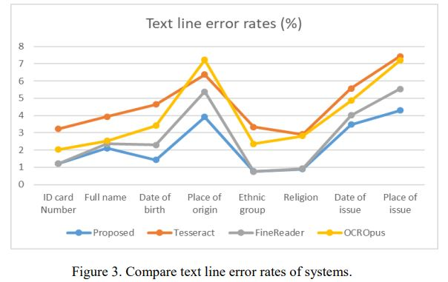
An Efficient Method for Automatic Recognizing Text Fields on Identification Card
Tác giả: Nguyen Thi Thanh Tan, Le Hong Lam , Nguyen Ha Nam
Năm: 2020
Tóm tắt: Chú trọng thực hiện các phương pháp cho việc nhận diện ID Card Viet Nam. Áp dụng phương pháp Convolutional Neural Network (CNN) và Long Short-Term Memory networks (LSTM) cho nhận diện OCR..
Kết quả: Khả năng nhận diện chính xác line text từ 95-99%.

Slide 19
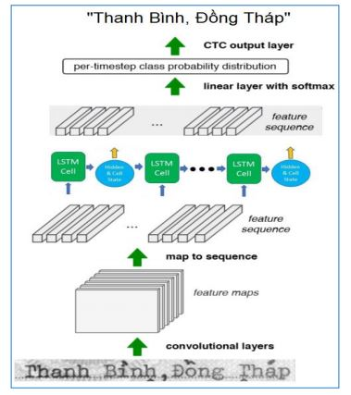
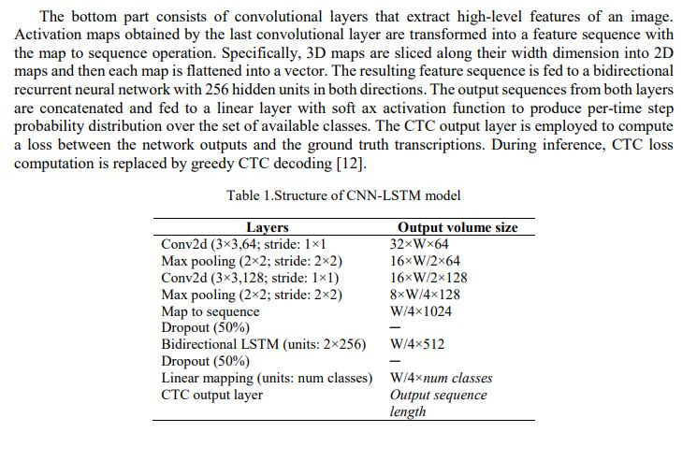
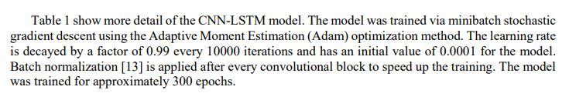
Text line recognition

Slide 20
Tên bài báo | Tác giả | Tóm tắt công trình
Citizen Id Card Detection using Image Processing and Optical Character Recognition 2019 | Wira Satyawan | Dùng các phương pháp Image Processing (sobel, otsu, …) và Optical Character Recognition dùng tesseract 4.0.
A Method for Segmentation of Vietnamese Identification Card Text Fields 2019 | Trong Khanh Nguyen | Phương pháp tiền xử lý ảnh và segmentation phân tích và phát hiện text field cho Vietnamese ID Card.
A Robust End-To-End Information Extraction System for Vietnamese Identity Cards - 2019 | Hoan Tran Viet, Quang Hieu Dang, Tuan Anh Vu | Alignment, corner detection, Single Shot Multibox Detector để phát hiện biên cạnh, mạng CNN, encoded bởi LSTM
Implementing an Android Application for Automatic Vietnamese Business Card Regconition - 2018 | Phan Duy Hung, Dao Quang Linh | Tiền xử lý ảnh với Projective Transform, Sobel, OCR engine bởi Google.//////////
Identity Authentication on mobile devices using face verification and ID image recognition - 2019 | Xing Wu, JianXing Xu, Jianjia Wang, Yufeng Li, Weimin Li, Yike Guo | Nhận dạng thông tin qua MTCNN (Morphology Transformed Feature Mapping) và mạng học sâu ResNet 50, data set 3500 chữ tiếng trung, 52 chữ tiếng anh lớn nhỏ
A System to Localize and Recognize Texts in Oriented ID Card Images - 2018 | Jianxing Xu, Xing Wu | Hough Transform, đặc trưng Haar, Ada Boost phần lớp yếu thành lớp mạnh hơn
Improving Deep Learning based Optical Character Recognition via Neural Architecture Search - 2020 | Zhenyao Zhao, Min Jiang | AutOCR
An Examination of Character Recognition on ID card using Template Matching Approach 2015 | Michael Ryan, Novita Hanafiah | Thực hiện các thử nghiệm trong Preprocesing. Độ chính xác trong việc cắt các chữ cái là 93%. Ký tự thực sau khi cắt sẽ được ánh xạ tới ký tự mẫu.
An Efficient Method for Automatic Recognizing Text Fields on Identification Card 2020 | Nguyen Thi Thanh Tan, Le Hong Lam , Nguyen Ha Nam | Chú trọng thực hiện các phương pháp cho việc nhận diện ID Card Viet Nam. Áp dụng phương pháp Convolutional Neural Network (CNN) và Long Short-Term Memory networks (LSTM) cho nhận diện OCR..
Bảng tóm tắt danh sách Related Work

Slide 21

Dataset

Slide 22
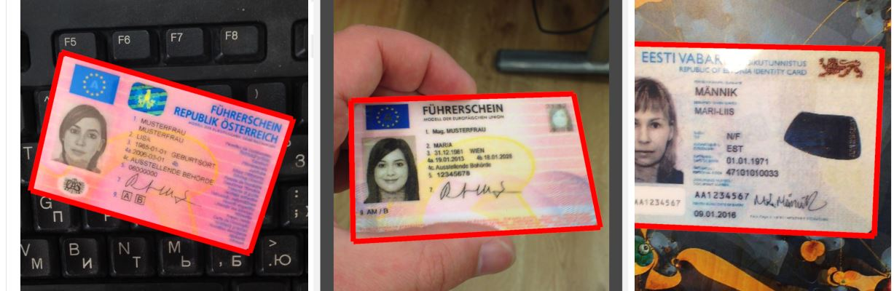
MIDV-500
MIDV-500 bao gồm 500 video clip và các ảnh đi kèm các ground truth cho 50 loại tài liệu nhận dạng khác nhau bao gồm 17 chứng minh thư, 14 hộ chiếu, 13 giấy phép lái xe và 6 tài liệu nhận dạng khác của các quốc gia khác nhau với sự thật cơ bản cho phép thực hiện nghiên cứu trong phạm vi rộng các vấn đề phân tích tài liệu khác nhau . Ngoài ra, tập dữ liệu MIDV-2019 chứa các hình ảnh bị méo và ánh sáng yếu trong đó.

